Slide 1

Feuchtigkeitssensor / temperatursensor mit arduino due
Julia Geigl
Clemens Behr
Kevin Höfle

Slide 2
Overview
INTRO
Sensor & Bibliotheken
IOT

Slide 3
GRUND - Konzept
Messen der Luftfeuchtigkeit und Temperatur im Zusammenhang mit Fensterstatus
Speichern und Visualisieren der Daten
Aktion bei Überschreitung eines Feuchtigkeits- oder Temperatur-Wertes

Slide 4
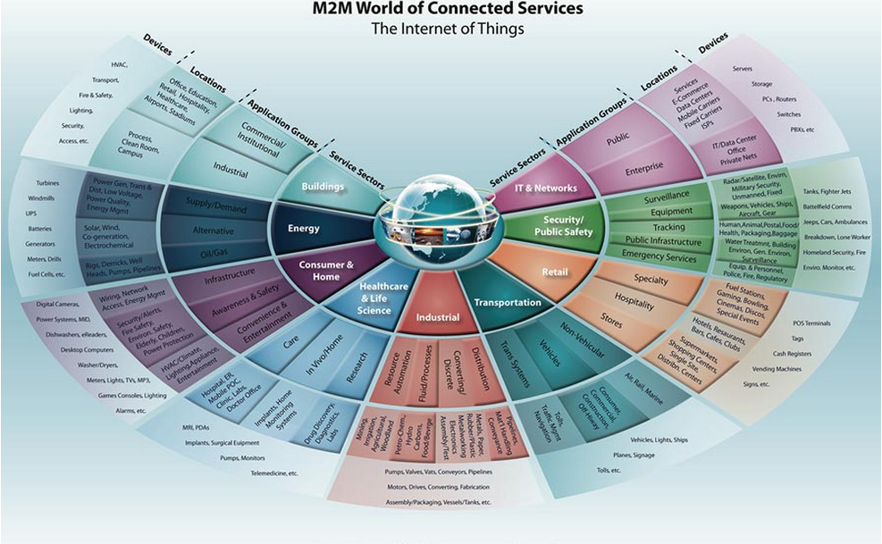
Ansiedlung im iot
Consumer & Home
→ Convenience & Entertainment
→ HVAC/Climate
Healthcare & Life Science
In Vivo / Home
Home Monitoring Systems
[1]

Slide 5
„A smart connected toaster is of no value unless it produces better toast“
– Device Democracy Saving the future of Internet of Things – IBM Institute of Business Value, Chapter Device Democracy, Block „Challenge four: A lack of functional value“

Slide 6
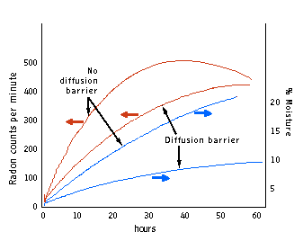
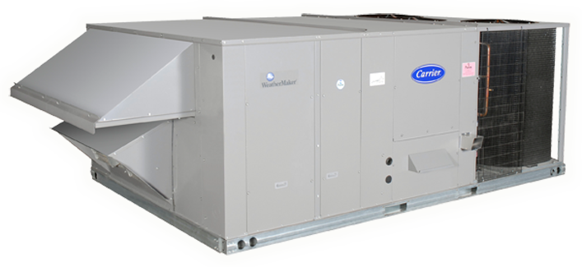

Konkreter fall für feuchtigkeits und temeperatur sensoren
Steuerung von HVAC [8]
„Richtiges Lüften“ → Vermeidung von Schimmelbildung
[9]
AUSWIRKUNG VON LUFTFEUCHTIGKEIT AUF GAMMASTRAHLEN IN DER STRAHLENTHERAPIE [10]

Slide 7
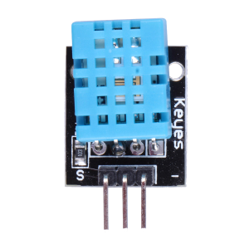
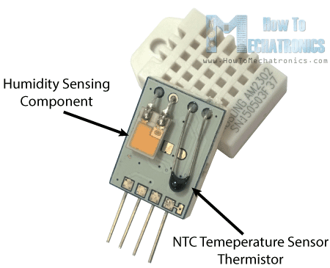
Feuchtigkeitssensor – dht11
GND
VCC
Single Wire Digital Out
[2]
[3]

Slide 8
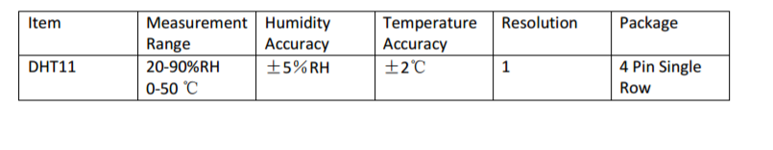
SPEZIFISCHE DATEN DHT11
http://www.micropik.com/PDF/dht11.pdf (TO-DO: richtig einfügen!)
[4]

Slide 9
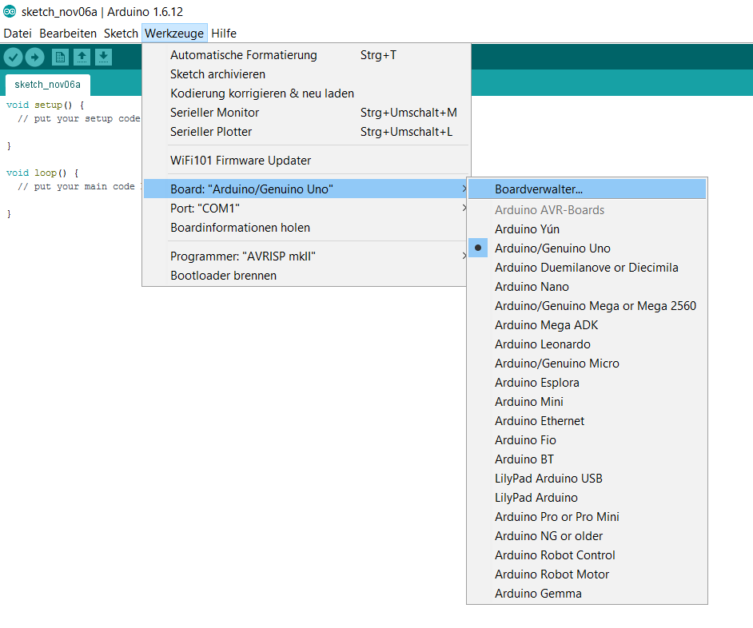
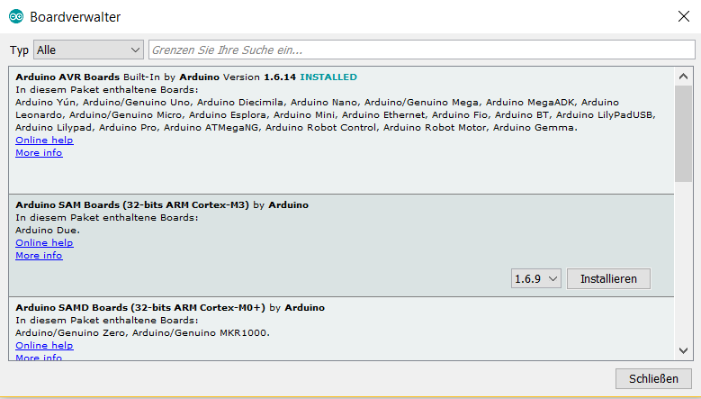
Installationen – BOARD DUE

Slide 10
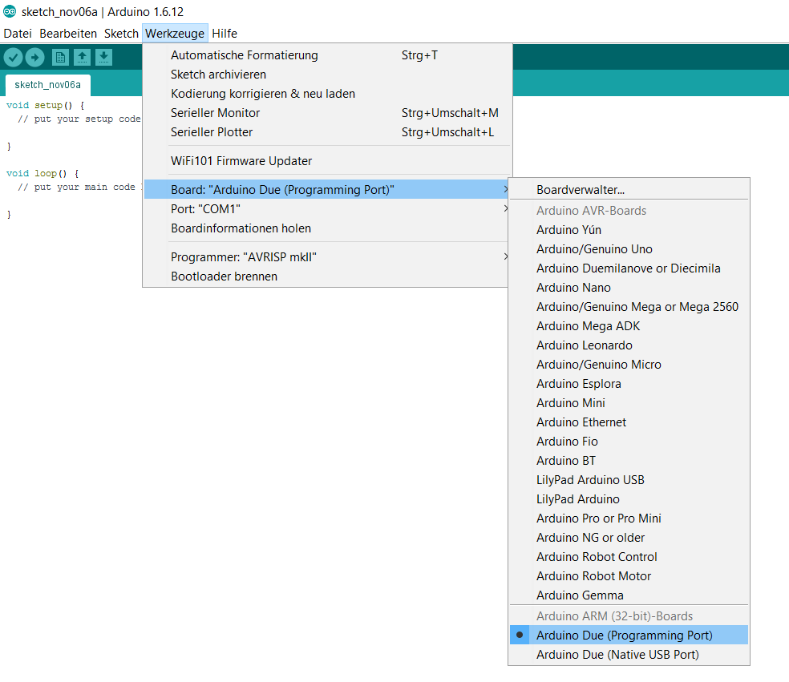
Board auswählen und boardinformationen holen
Board „Arduino Due (Programming Port)
Arduino Due (Programming Port)

Slide 11
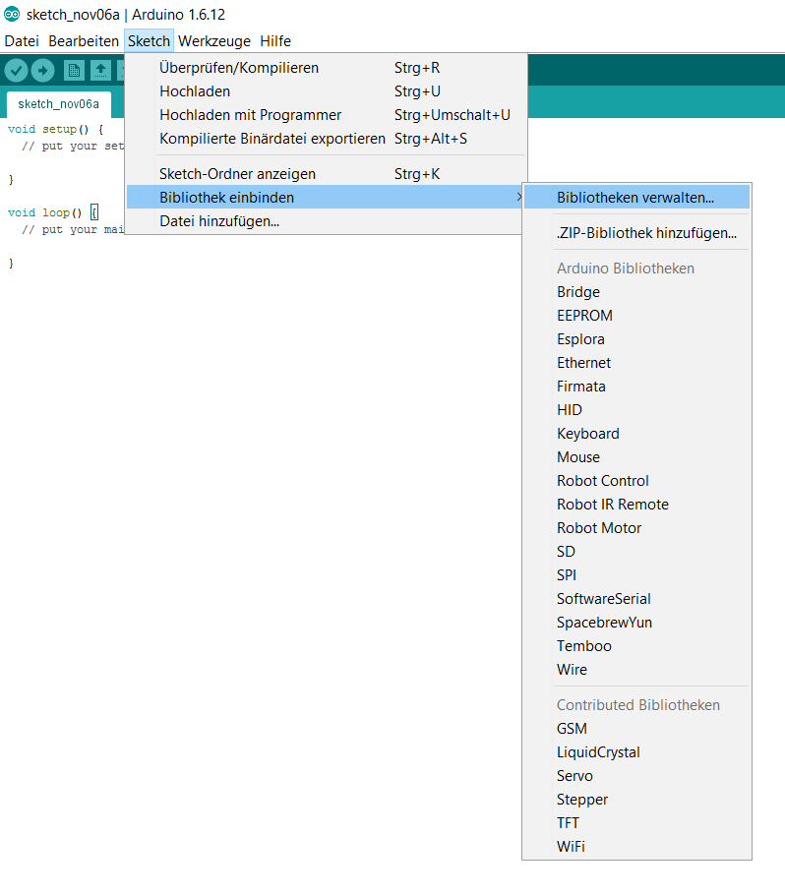
Bibliotheken einbinden
Bibliothek einbinden
Bibliothek verwalten

Slide 12
SPEICHERORT DER BIBLIOTHEKEN
Erfolglose Suche nach Bibliotheken innerhalb der Arduino IDE Installation
Standard vorinstallierte Libraries in:
\..\arduino-1.6.12-windows\arduino-1.6.12\libraries
Stattdessen: C:\Users\*\Documents\Arduino\libraries

Slide 13
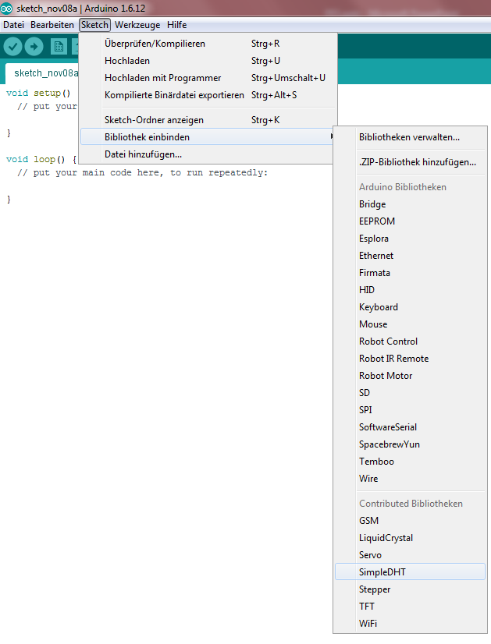

IMPORT DER BIBLIOTHEKEN IN ARDUINO IDE
Bibliothek einbinden
SimpleDHT

Slide 14
AUFBAU DER SIMPLEDHT CLASS
SimpleDHT11
+ int read(int pin, byte* ptemperature, byte* phumidity, byte pdata[40])
- int confirm(int pin, int us, byte level)
- byte bits2byte (byte data[8])
- int sample(int pin, byte data[40]) - int parse(byte data[40], byte* ptemperature, byte* phumidity)

Slide 15
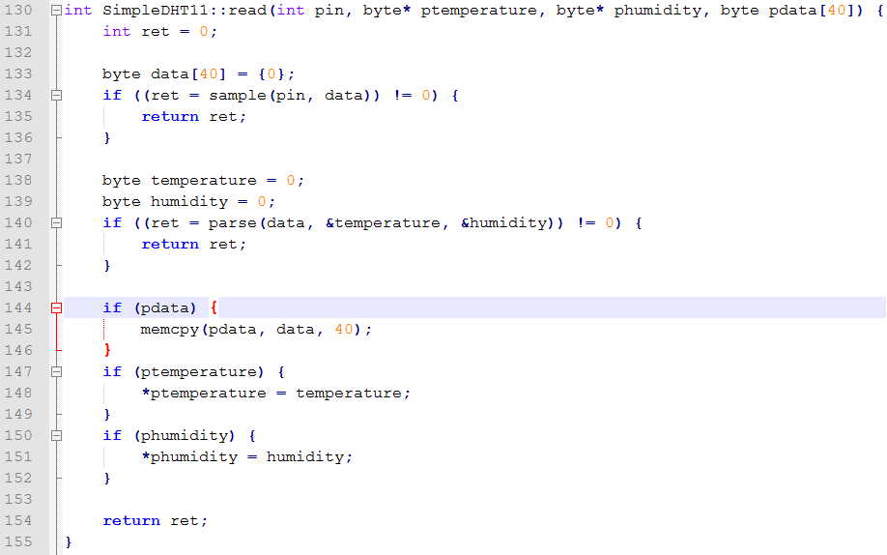
FUNKTIONEN – read
→ Um vom DHT11 Sensor zu lesen
→ Input Daten-Pin des DHT11 am Arduino IDE
Output ptemperature: Temperatur
Output phumidity: Feuchtigkeit
Output pdata: 40 Bit-Daten
Min-Delay: 1s
NULL wenn nicht benötigt

Slide 16
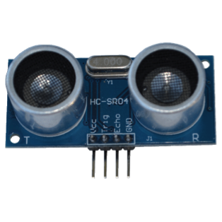
ULTRASCHALLSENSOR
Pins:
VCC (5 V)
Trigger
Echo
GND

Slide 17

ULTRASCHALLSENSOR
Funktionsweise
Ein Signal wird gesendet (Trigger Pin) – 330 m/s
Das Echo wird empfangen (Echo Pin)
Die Zeit zwischen Senden und Empfangen bestimmt die Distanz
Objekt

Slide 18
Probleme mit sensoren
DHT11:
Bibliotheken
Trotz einer Abtastrate von 1 Hz kann nicht jede Sekunde ein Wert gelesen werden
Ultraschallsensor
-

Slide 19
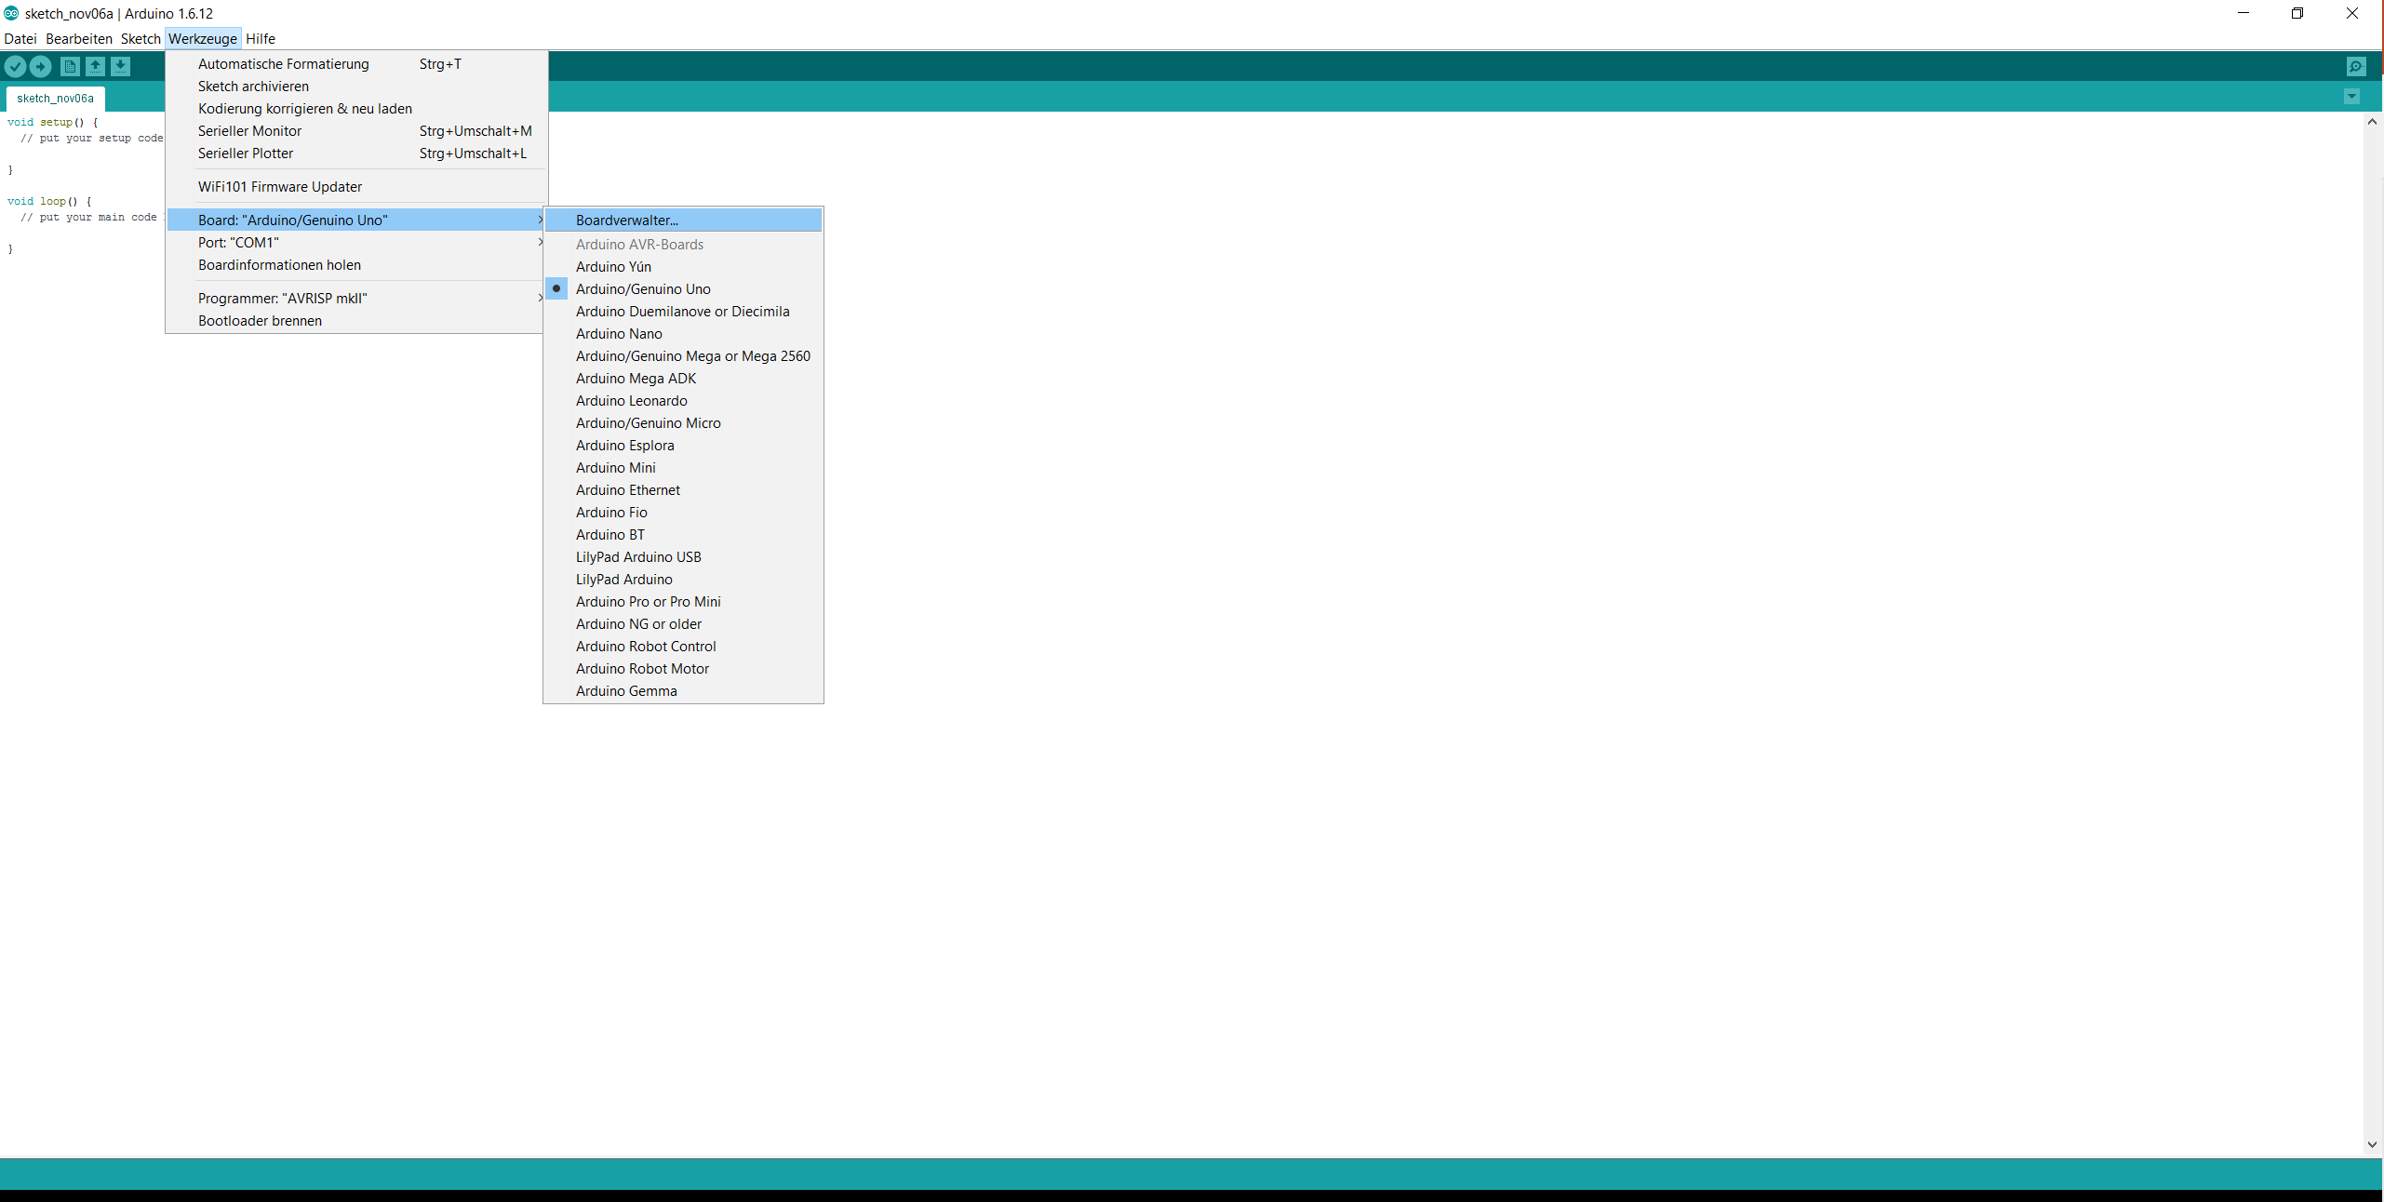
Installationen

Slide 20

Iot Platform
Adafruit Open Beta: https://io.adafruit.com/
~ 16,798 Benutzer
~ 75 insert per second via MQTT
~ 10 inserts per second via REST API
Adafruit:
2005 Grundstein gelegt von MIT Hacker & Ingenieur Limor „Ladyada“ Fried
„an electronic tutorial and learning company and we [adafruit] have a gift shop at the end“ –Limor Fried, Founder of Adafruit
[7]
[5][6]

Slide 21
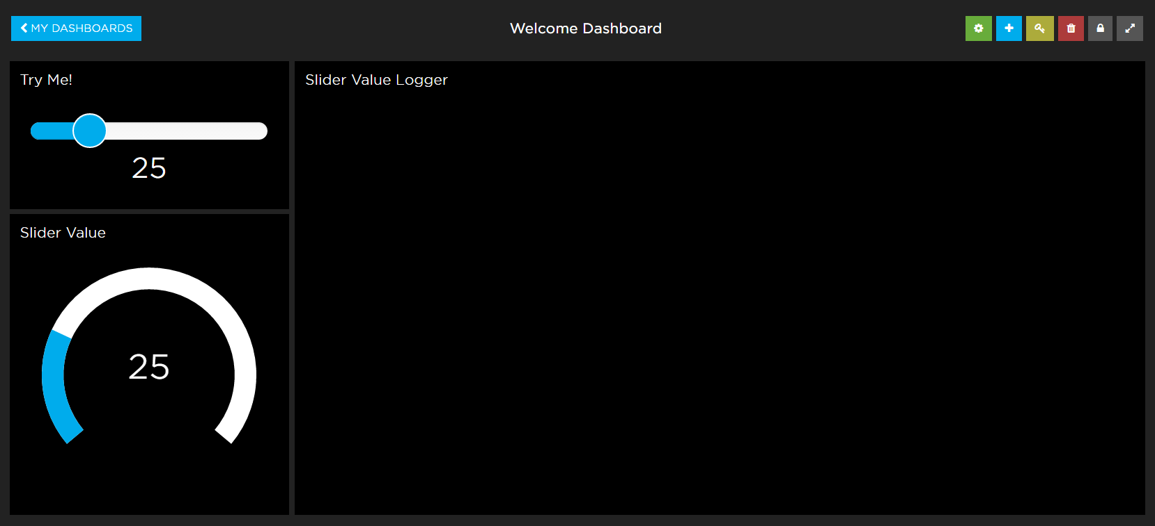
ADAFRUIT IO

Slide 22
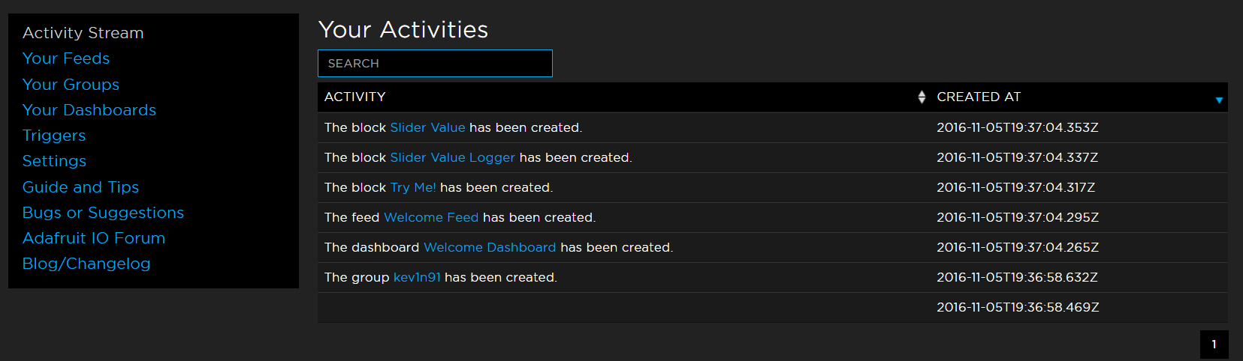
Architektur – Active Stream

Slide 23
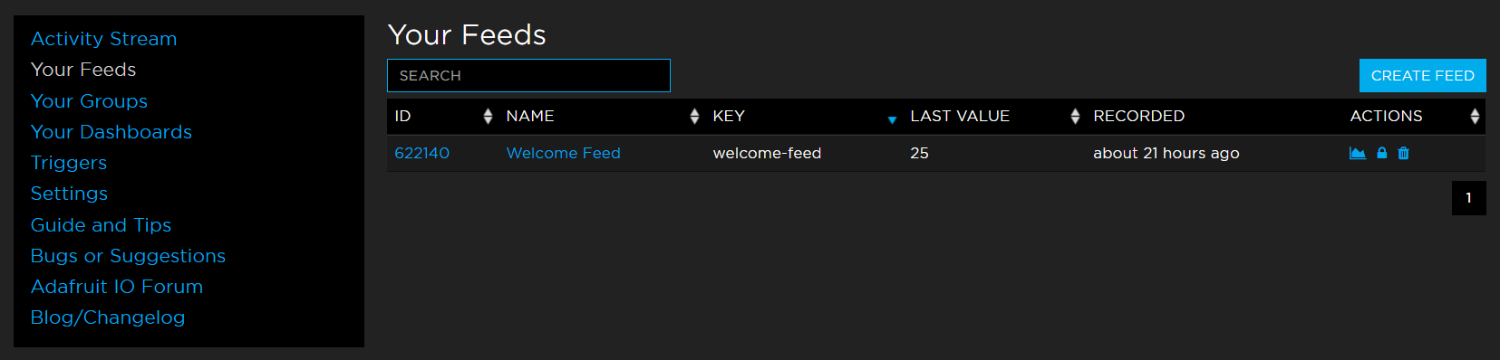
ARCHITEKTUR – YOUR FEEDS

Slide 24
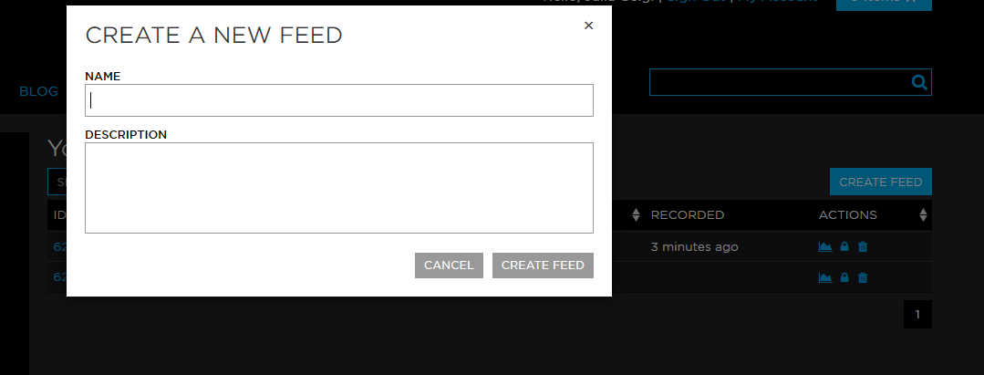
Create - Feed

Slide 25

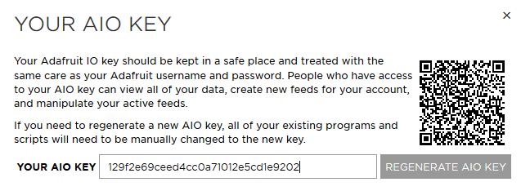
Feed - key

Slide 26

Architektur – your groups

Slide 27
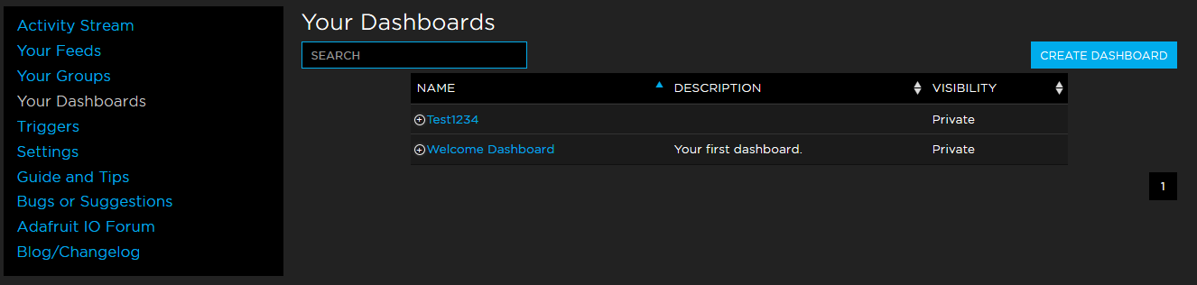
ARChitektur – your dashboards

Slide 28
ARCHITEKTUR TRIGGERS

Slide 29
Quellen
[1] http://blog.gemalto.com/wp-content/uploads/2015/01/M2M-world-of-connected-services.jpg 05.11.2016
[2] http://howtomechatronics.com/wp-content/uploads/2016/01/DHT11-DDHT22-Working-Principle.png?x57244 05.11.2016
[3] http://ic4l.net/wp-content/uploads/dht11-module-300x300.png 05.11.2016
[4] DHT11 Humidity & Temperature Sensor D-Robotics UK, D-Robotics 7/30/2010 http://www.micropik.com/PDF/dht11.pdf Seite XX, Absatz XX 05.11.2016
[5] https://youtu.be/VelviRLkUeo 05.11.2016
[6] https://www.adafruit.com/about 05.11.2016
[7] https://io.adafruit.com/logos/logo_2x.png 05.11.2016
[8] http://4sitewebsolutions.com/hvac/wp-content/uploads/2013/04/carrier3.png 06.11.2016
[9] http://www.umweltbundesamt.de/themen/gesundheit/umwelteinfluesse-auf-den-menschen/schimmel/richtig-lueften-schimmelbildung-vermeiden 06.11.2016
[10]http://images.google.de/imgres?imgurl=http%3A%2F%2Fwww.radon.com%2Fimages%2Ffigure6.gif&imgrefurl=http%3A%2F%2Fwww.radon.com%2Fradon%2Fradon_analysis.html&h=268&w=337&tbnid=OpSfZ3xZmypDgM%3A&vet=1&docid=NvviVYV6guTSMM&ei=WKwhWKbEJcHlUea2gfgL&tbm=isch&client=firefox-b-ab&iact=rc&uact=3&dur=460&page=0&start=0&ndsp=41&ved=0ahUKEwim0KyA_ZjQAhXBchQKHWZbAL8QMwggKAQwBA&bih=969&biw=1920 08.11.2016

